Slide 1
EFESIOS

Slide 2
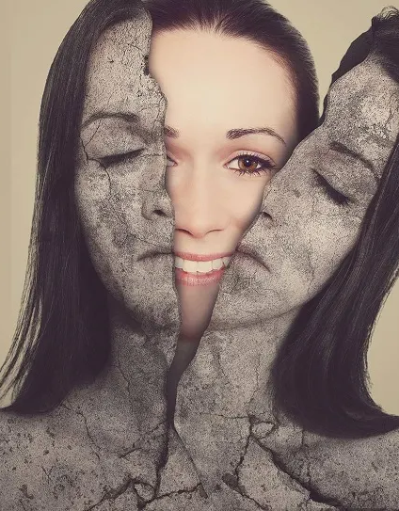
Para Memorizar
Acerca de la pasada manera de vivir, despójense del hombre viejo, viciado por sus deseos engañosos. Renueven la actitud de su mente, y vístanse del nuevo hombre, creado para ser semejante a Dios en justicia y en santidad de la verdad”
(Efe. 4:22-24).

Slide 3
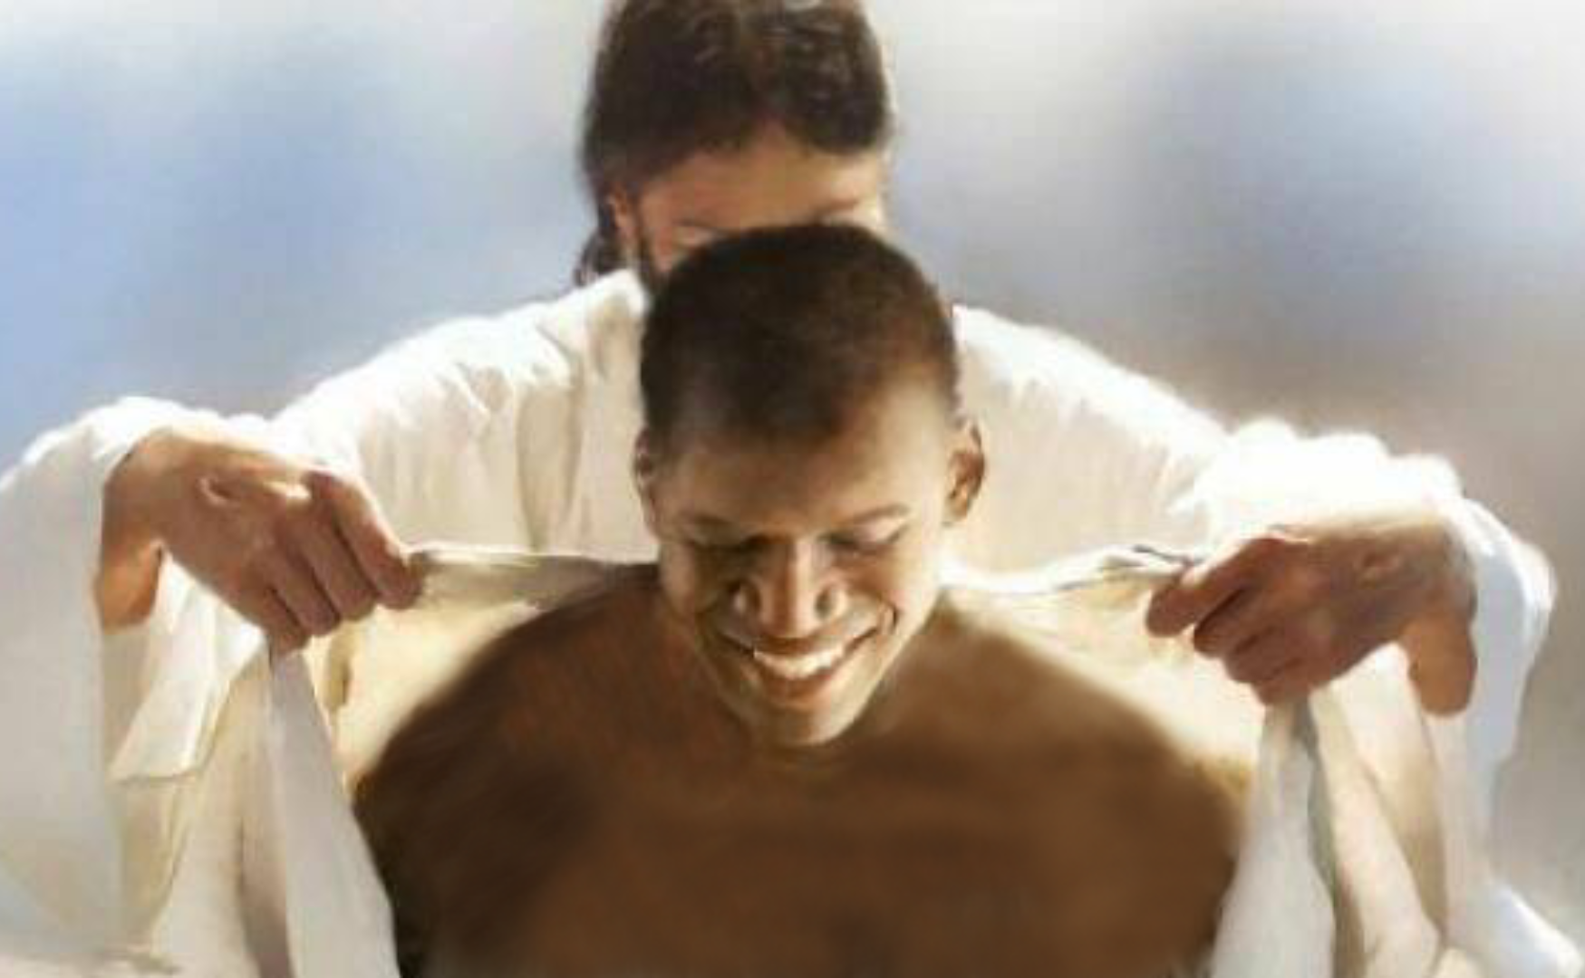
Enfoque del Estudio
Pablo ejemplifica esta existencia en términos prácticos. Él usa el tropo universal de la ropa humana, usar ropa y cambiarla, para ilustrar el cambio de identidad personal que ocurre cuando Cristo transforma la vida a través de la vida en el Espíritu Santo. Unirse al cristianismo es como dejar un conjunto de ropa que constituía tu antigua identidad y ponerte un nuevo conjunto de ropa que da la impresión a otras personas de que eres una persona nueva. Pero convertirse en cristiano no es lo mismo que quitarse la ropa vieja temporalmente, solo por la noche, solo para usarla nuevamente por la mañana. Más bien, cuando Pablo se refirió a quitarse la ropa, se refería a quitarla y tirarla para siempre.
Por lo tanto, nos quedamos, abandonamos o tiramos como una "pérdida“ (Filipenses 3:7, 8) las cosas "inútiles" del mundo gentil, que incluyen la cosmovisión pecaminosa y el estilo de vida del reino de este mundo. En su lugar, recibimos una nueva identidad, una nueva ciudadanía y una nueva identificación, que es el pasaporte al reino de Dios. Sin embargo, la nueva identificación es más que un simple certificado en papel. Más bien, el nuevo ID significa una transformación genuina de la cosmovisión, el estilo de vida, el carácter y las relaciones de una persona con los otros miembros de la iglesia y los miembros de la humanidad. Esta vida es posible sólo cuando uno encuentra y acepta al divino Cristo Jesús y sólo cuando uno permite que el Espíritu Santo obre en él o ella.
En el estudio de esta semana estudiaremos tres temas sobre la nueva vida en Cristo que debemos vivir cada día: 1) Nuestra vida antes de Cristo; 2) Cambio de vida e identidad; y 3) Transformación por el Espíritu Santo.

Slide 4

Sábado
D
esde una perspectiva cristiana, Dios nos pide que seamos morales y éticos no solo en un sentido restringido y abstracto. Somos llamados, en el contexto especifico de las culturas en las que vivimos, a “practicar la justicia, amor la bondad y andar humildemente con tu Dios” (Miq. 6:8). Si hay un Dios, y si ese Dios nos creó a nosotros y nos dio la capacidad de hablar, ¡nos brida él algún consejo sobre cómo debemos manejar nuestra forma de hablar? ¿Son nuestros amigos los únicos árbitros de lo que sale de nuestra boca? ¡Cómo espera Dios que utilicemos su asombroso don de la palabra?
Pablo visualiza que su epístola a los Efesios será leída en voz alta en los hogares-iglesias de Éfeso y su área metropolitana, convirtiendo el lenguaje escrito en expresión oral. En su carta-discurso, tiene mucho que decir sobre las palabras dañinas (“lenguaje grosero” [Efe. 4: 29, NTV]), la jactancia (Efe. 2:8, 9), los insultos (vers. 11), compartir falsas doctrinas (Efe. 4:14; 5:6), la falsedad (Efe. 4:25), las conversaciones sobre sexualidad explícitas (Efe. 5:34), y provocar y amenazar a otros (Efe. 6:4, 9).
«De modo que, si alguno está en Cristo, nueva criatura es: las cosas viejas pasaron; he aquí todas son hechas nuevas». 2 Corintios 5:17. Por medio del poder de Cristo, los hombres y mujeres han roto las cadenas de los hábitos pecaminosos. Han renunciado al egoísmo. El profano se transformó en reverente, el borracho en sobrio, el libertino en puro. Almas que habían manifestado la semejanza de Satanás, han llegado a transformarse a la imagen de Dios. Este cambio, en sí mismo, es el milagro de los milagros. El cambio realizado por la Palabra es uno de los más profundos misterios de ella. No lo podemos entender; solamente podemos creerlo, como lo señalan las Escrituras: «Cristo en vosotros, la esperanza de gloria» (Los hechos de los apóstoles, pp. 379, 380).

Slide 5
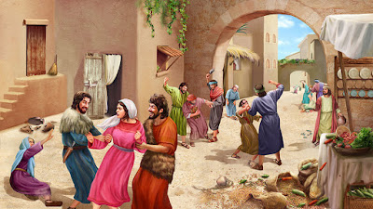
Domingo
LA ESPIRAL DESCENDENTE DEL PECADO
“teniendo el entendimiento entenebrecido, ajenos de la vida de Dios por la ignorancia que en ellos hay, por la dureza de su corazón; 19los cuales, después que perdieron toda sensibilidad, se entregaron a la lascivia para cometer con avidez toda clase de impureza.” (Efesios 4: 18-19)
Compara Efesios 4:17 al 32 con Colosenses 3:1 al 17. ¿Cómo aboga Pablo para que los creyentes vivan de una manera que fomente la unidad de la iglesia?
R. Debemos abandonar o dejar el pecado con la ayuda de Cristo, caminar con Cristo nos mantiene alejados del pecado y como iglesia lejos del pecado estaremos unidos..
En Efesios 4:17 al 32, Pablo invita a sus oyentes a abrazar plenamente su nueva vida como cristianos, apartándose del estilo de vida áspero y corrupto de su pasado, cuando vivían en la ignorancia de Dios (ver. 17-19). Ahora han “aprendido así de Cristo” a despojarse del viejo hombre y a “vestirse del nuevo hombre” Este cambio significa una metamorfosis dramática en su forma de hablar, dejando atrás la “mentira” y sustituyéndola por la verdad. Ahora somos parte del cuerpo de Cristo, unidos en la iglesia del Dios vivo. Por lo cual debemos ser cautelosos con la ira, que sin duda mostrara nuestro lado oscuro. Si nos enojamos no debemos dejar que la ira nos domine. Sino que debemos deshacernos de ella antes de que se ponga el sol.
“La mente no desciende inmediatamente de la pureza y la santidad a la depravación, la corrupción y el delito. Se necesita tiempo para que los que fueron formados en semejanza de Dios se degraden hasta llegar a lo brutal o satánico. Por la contemplación nos transformamos. Al nutrir pensamientos impuros en su mente, el hombre puede educarla de tal manera que el pecado que antes odiaba se le vuelva agradable…” (Historia de los patriarcas y profetas, pp. 490, 491).
Reflexionemos: ¿Cuál ha sido tu experiencia con el poder del pecado, que sigue arrastrando a una persona a más pecado?

Slide 6
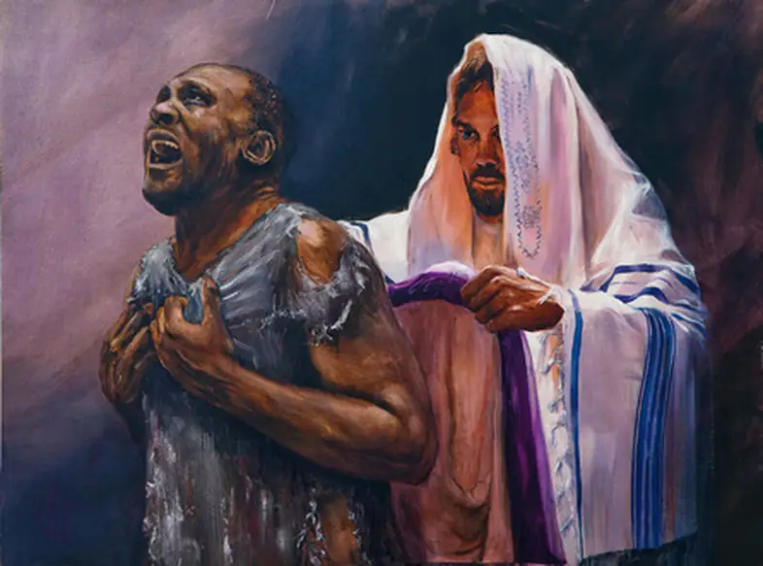
Lunes
UN CAMBIO DE ROPA DRAMÁTICO
“y renovaos en el espíritu de vuestra mente, y vestíos del nuevo hombre, creado según Dios en la justicia y santidad de la verdad.” (Efesios 4: 23-24)
Al volver a contar la historia de la conversión de su audiencia, ¿qué idea central les está transmitiendo Pablo? (Efe. 4:20–24).
R. Adoptar una vida moldeada por Cristo requiere tres procesos, que él expresa con imágenes de vestimenta: (1) “despojarse”, o alejarse, de la antigua forma de vida; (2) experimentar una renovación interior; y (3) “vestirse” del nuevo modelo divino de vida.
Es cierto que venimos a Dios tal como somos, en los trapos inmundos del pecado, pero no venimos a Él para permanecer en esos harapos; más bien, venimos a Dios para quitarnos esos trapos, para ser lavados y caminar hacia la "novedad de la vida". (Romanos 6:4). Sin este entendimiento, el cristianismo perderá su poder y mensaje de salvación. El cristianismo no es una religión de afirmar a la humanidad en sus caminos pecaminosos. Más bien, el mensaje bíblico desafía a todas las naciones, tribus, lenguas y culturas a evaluarse a sí mismas a la luz de las Escrituras y aceptar el lavado y la obra del Espíritu Santo de Dios para regenerarnos.
“La gracia de Dios obra por la renovación para transformar la vida. No basta un mero cambio externo para ponernos en armonía con Dios. Hay muchos que traían de reformarse corrigiendo este mal hábito o aquel otro, y esperan de este modo llegar a ser cristianos, pero están comenzando por mal lugar. Nuestra obra comienza con el corazón…” (La maravillosa gracia de Dios, p. 223).
Reflexionemos: ¿Cuál es la diferencia, la diferencia crucial, entre aprender de Cristo y aprender a conocer a Cristo?

Slide 7

Martes
PALABRAS LLENAS DE GRACIA QUE UNIFICANA
“Por lo cual, desechando la mentira, hablad verdad cada uno con su prójimo; porque somos miembros los unos de los otros. Airaos, pero no pequéis; no se ponga el sol sobre vuestro enojo,” (Efesios 4: 25-26)
¿Qué consejos de Pablo con respecto al uso de la palabra entre los creyentes son los más importantes para ti en este momento? ¿Por qué? (Efe. 4:25–29).
R. Desechar la mentira, hablando la verdad siempre, no hablar palabras que no edifiquen. Porque esto nos hará que haya menos pleitos entre los miembros de la iglesia y más unidad.
Efesios 4:29 al 32 constituye uno de los llamados más emotivos de toda la Escritura en relación con el uso de la palabra, y cada frase brinda un valioso consejo. Pablo visualiza que la palabra destructiva surge en el corazón y se abre camino inexorablemente hacia los labios para hacer su dañina obra. Parafraseando el pensamiento de Pablo: "Cuando una palabra dañina suba a tu garganta, ¡trágatela!" Pablo pide a los creyentes que adopten un análisis interno y personal de su discurso, inspirados por el Espíritu, que aplique tres criterios antes de lanzar al aire cualquier declaración: Edifique, sea positiva, al hablar imitemos el trato que Dios no dispensa.
“Cultivad una mentalidad de oración y educad la lengua para hablar palabras justas, que sean de bendición y no de desaliento. Hablad de la bondad, la misericordia y el amor de Dios. Desechad todas las palabras incrédulas y todo lo que es barato y común. Que vuestras palabras sean palabras sanas, que no puedan ser condenadas, y la paz de Dios seguramente vendrá al alma” (In Heavenly Places, p. 175; parcialmente en: En los lugares celestiales, p. 177).
Reflexionemos: Al hablar seguimos los consejos de Pablo de edificar y unir la iglesia, o estamos hablando para la destrucción y separación.

Slide 8

Miércoles
EL ESPÍRITU SANTO EN LA VIDA DEL CREYENTE
“Y no contristéis al Espíritu Santo de Dios, con el cual fuisteis sellados para el día de la redención.” (Efesios 4: 30)
Al analizar los pecados de la expresión verbal dentro de la comunidad cristiana, ¿qué exhortación comparte Pablo acerca de la presencia del Espíritu Santo con los creyentes? Efesios 4:30.
R. Nos dice que cuando usamos mal el don de la palabra, entristecemos al Espíritu Santo, esto no quiere decir que el Espíritu se va, sino que se entristece, ya que convive con nosotros hasta el día de la redención.
Pablo nos insta a que dejemos que el Espíritu instales este asombroso filtro a las palabras en nuestra mente: ¿Es constructivo para el oyente lo que voy a expresar? ¿Es apropiado y oportuno? ¿Bendice al oyente con la gracia? Pablo, se hace evidente que la instalación de este filtro es un resultado de la obra del Espíritu Santo. El "sellamiento" que Pablo tiene en mente aquí es el que se produce en el momento de la conversión, cuando los creyentes reciben el don del Espíritu Santo, que los marca como propiedad de Dios. Este sellamiento debe ser un hito central de la vida del creyente hasta "el día de la redención.
“El Espíritu Santo prometido, a quien él había de mandar después que ascendiera a su Padre, está constantemente trabajando para atraer la atención al gran sacrificio oficial hecho en la cruz del Calvario, y para desarrollar ante el mundo el amor de Dios hacia el hombre, y para abrir ante el alma culpable las cosas preciosas que hay en las Escrituras, para presentar a las mentes entenebrecidas los rayos brillantes del Sol de Justicia, las verdades que hacen que sus corazones ardan dentro de ellos por haberse despertado el conocimiento de las verdades referentes a la eternidad” (Mensajes selectos, t. 3, p. 155).
Reflexionemos: Compartimos la vida con un miembro de la Deidad comprometido con nosotros en una relación duradera que nos sella hasta el tiempo del fin. ¿Cuál debería ser nuestra respuesta de fe a esta asombrosa verdad?

Slide 9
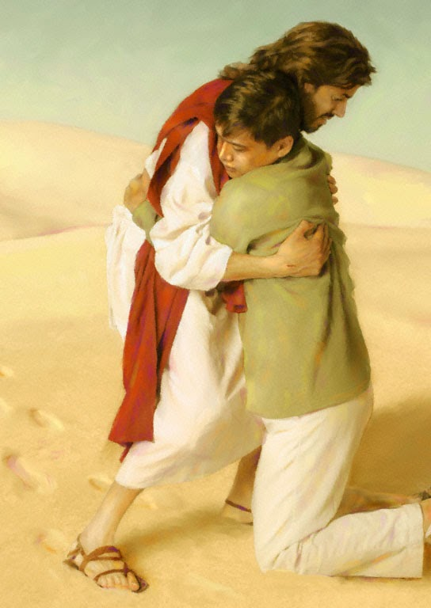
Jueves
BONDAD (NO AMARGURA)
“Quítense de vosotros toda amargura, enojo, ira, gritería y maledicencia, y toda malicia.
Antes sed benignos unos con otros, misericordiosos, perdonándoos unos a otros, como Dios también os perdonó a vosotros en Cristo.” (Efesios 4: 31-32)
A la luz de la venida de Cristo, ¿qué actitudes y comportamientos, relacionados con la palabra, debemos descartar? ¿Qué actitudes y comportamientos debemos adoptar? Efesios 4:31, 32.
R. La amargura, enojo, ira y malas palabra y toda malicia de nuestra mente. Y debemos adoptar la bondad, misericordia, perdón.
Considerar el contexto del consejo de Pablo sobre la manera de hablar pone de relieve esta verdad: cuando los creyentes usan la palabra para edificar a las personas -en lugar de para derribar-las- no están simplemente practicando la cortesía cristiana común. sino que participan estratégicamente en el gran plan de Dios de unificar todas las cosas en Cristo (Efe. 1:9, 10). Pablo amplía su tema central de la unidad, destacando actitudes y comportamientos que la fomentan. Centrándose en el lenguaje humano, hace lo mismo en los versículos 17 al 32, identificando los comportamientos divisivos que socavan la unidad (vers. 17-19, 22, 25-31) y recomendando un lenguaje positivo que fomente la unidad.
“Cada uno de nosotros, individualmente, tiene un caso pendiente en el tribunal del cielo. El carácter está siendo pesado en las balanzas del santuario y debiera ser el sincero deseo de todos caminar con humildad y cuidado, no sea que, olvidando dejar brillar su luz ante el mundo no obtengan la gracia de Dios y pierdan todo lo que es de valor. Toda disensión, toda diferencia y crítica debe ser puesta a un lado, junto con toda maledicencia y amargura; deben atesorarse la bondad, el amor y la compasión mutuas, para que la oración de Cristo de que sus discípulos fuesen uno como lo son él y su Padre pueda ser contestada. La armonía y la unidad de la iglesia son las credenciales que ellos presentan ante el mundo demostrando que Jesús es el Hijo de Dios. La conversión genuina siempre conducirá hacia el amor genuino por Jesús y por todos aquellos por quienes él murió ” (Testimonios para la iglesia, t. 5, p. 259).
Reflexionemos: Piensa en el poder de tus palabras. ¿Cómo puedes usarlas para edificar, animar y aumentar la fe?.

Slide 10
PARA ESTUDIAR Y MEDITAR
Al reflexionar sobre Efesios 4:17 al 32, las repetidas y contundentes exhortaciones, de Pablo para que hablemos con sentido de unidad pueden pasarnos factura. Podemos empezar a sentirnos bombardeados por sus listas de "qué hacer" y "qué no hacer“. Una pesada carga oprime nuestro corazón. Es una carga de animosidad, rabia e indignación. Desgraciadamente, con demasiada frecuencia hemos expresado emociones fuertes y ocultas por medio de gritos airados y palabras abusivas. Vemos el problema. Sentimos el enorme peso de la carga. Nos está hundiendo. Le hemos "puesto el hombro" a la carga. Durante días, semanas y años, hemos luchado. En ocasiones, imaginamos que la carga cede uno o dos centímetros. Pero no es así. Permanece ahí, agobiando nuestro corazón, arruinando nuestra vida y minando nuestro espíritu.
Entonces, un día -¿será hoy?- aparece ese gran Maestro del espíritu humano que es Jesucristo, y te dice: "Hijo mío, hija mía: Aléjate de esa carga. Llevas tanto tiempo con ella que tienes el hombro magullado y sangrando". Con cierto despliegue, él apareja ese asombroso artilugio cruciforme suyo -el polipasto (sistema de poleas para levantar cargas pesadas) de su gracia por encima de la plataforma de tu vida. Esa pesada carga de animosidad, rabia, indignación, gritos airados y palabras abusivas se desprende de tu espíritu decaído. Eres libre para seguirlo, para hablar de la gracia y la misericordia que él ha traído a tu vida.
En el estudio de esta semana destacamos tres temas sobre la nueva vida en Cristo que debemos vivir cada día: 1) Nuestra vida antes de Cristo; 2) Cambio de vida e identidad; y 3) Transformación por el Espíritu Santo.

